Slide 1

第三章 泊松过程
泊松过程定义
泊松过程的数字特征
时间间隔分布、等待时间分布及到达时间的条件分布
非齐次泊松过程
复合泊松过程

Slide 2
§3.1 泊松过程的定义
定义3.1 ：称随机过程{N(t),t≥0}为计数过程，若N(t)表示到时刻t为止已发生的“事件A”的总数，且N(t)满足下列条件：
N(t) ≥0;
N(t)取正整数值；
若s<t，则N(s) ≤N(t)；
当s<t时，N(t)-N(s)等于区间(s,t]中发生的“事件A”的次数。

Slide 3
如果计数过程在不相重叠的时间间隔内，事件A发生的次数是相互独立的。
计数过程N(t)是独立增量过程
若计数过程N(t)在(t,t+s]内（S>0），事件A发生的次数N(t+s)-N(t)仅与时间差s有关，而与t无关。
计数过程N(t)是平稳增量过程

Slide 4
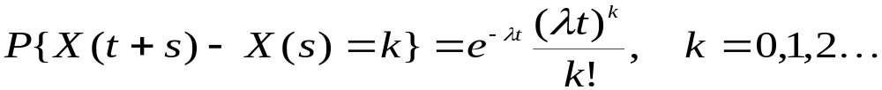
定义3.2：称计数过程{X(t),t≥0}为具有参数λ>0的泊松过程，若它满足下列条件：
X(0)=0；
X(t)是独立增量过程；
在任一长度为t的区间中，事件A发生的次数服从参数λ>0的泊松分布，即对任意s,t≥0，有
泊松过程同时也是平稳增量过程
Notes:
条件（1）说明事件的计数是从t=0开始的；
条件（2）通常可以从我们对过程了解的情况去验证；
条件（3）的检验非常困难，因此我们给出泊松过程的另一个定义。

Slide 5
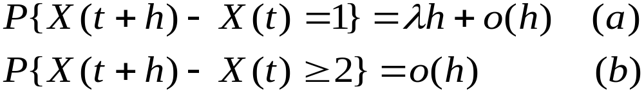
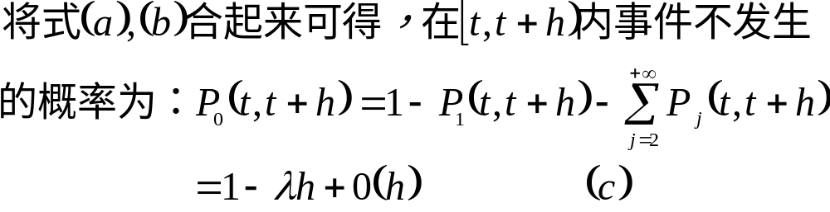
定义3.3：称计数过程{X(t),t≥0}为具有参数λ>0的泊松过程，若它满足下列条件：
X(0)=0；
X(t)是平稳独立增量过程；
X(t)满足下列两式：

Slide 6
例如：
电话交换机在一段时间内接到的呼叫次数；
火车站某段时间内购买车票的旅客数；
机器在一段时间内发生故障的次数；
定理：定义3.2和定义3.3是等价的。
证明
Notes:
条件（3）说明在充分小的时间间隔内，最多有一个事件发生，而不能有两个或两个以上事件同时发生。

Slide 7

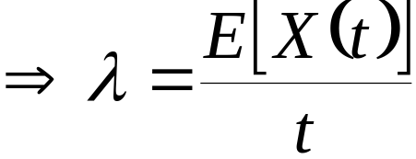
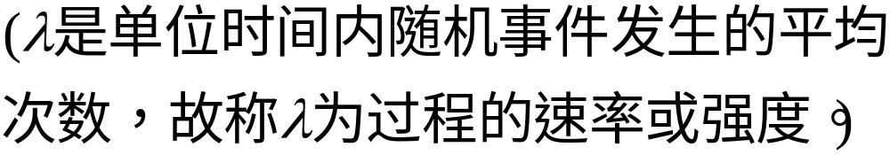
§3.2 泊松过程的基本性质
一.数字特征:
设{X(t),t≥0}是泊松过程，对任意的t,s∈[0, ∞)，且s<t，由泊松过程的增量分布服从泊松分布可得:
由于X(0)=0，所以

Slide 8
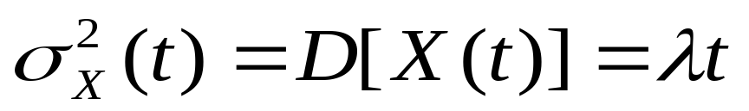
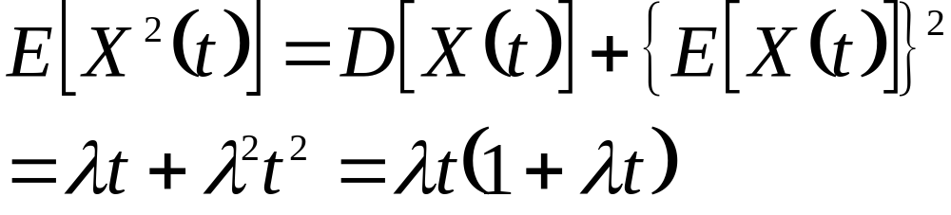
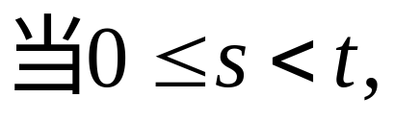
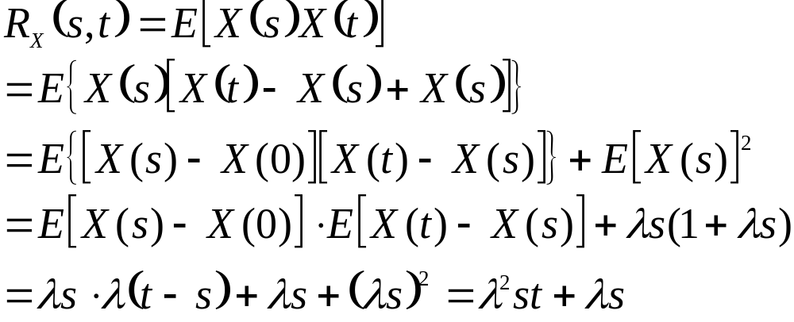
Notes:
由泊松过程的相关函数和定义可知，泊松过程是一个平稳增量过程，但不是一个平稳过程

Slide 9

一般情况下，泊松过程的协方差函数可表示为
泊松过程的特征函数为：

Slide 10
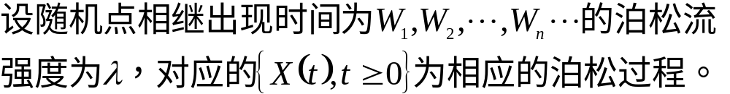
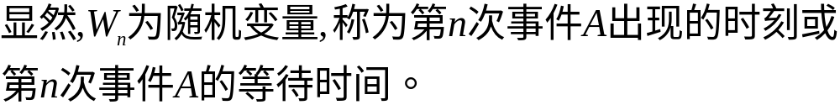
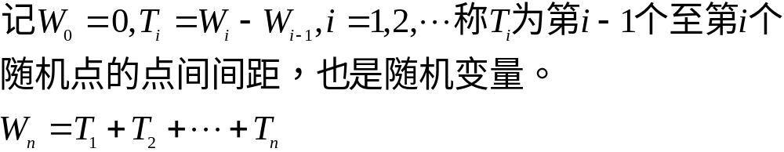
二、时间间隔与等待时间的分布

Slide 11
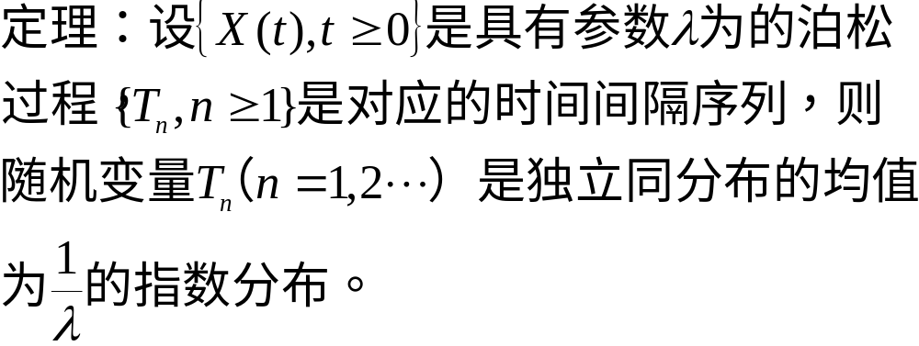

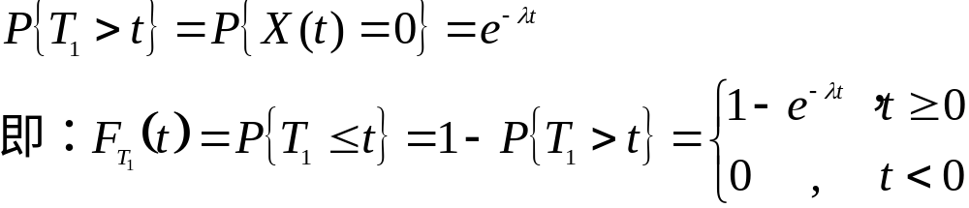
T₁
t
W₁

Slide 12

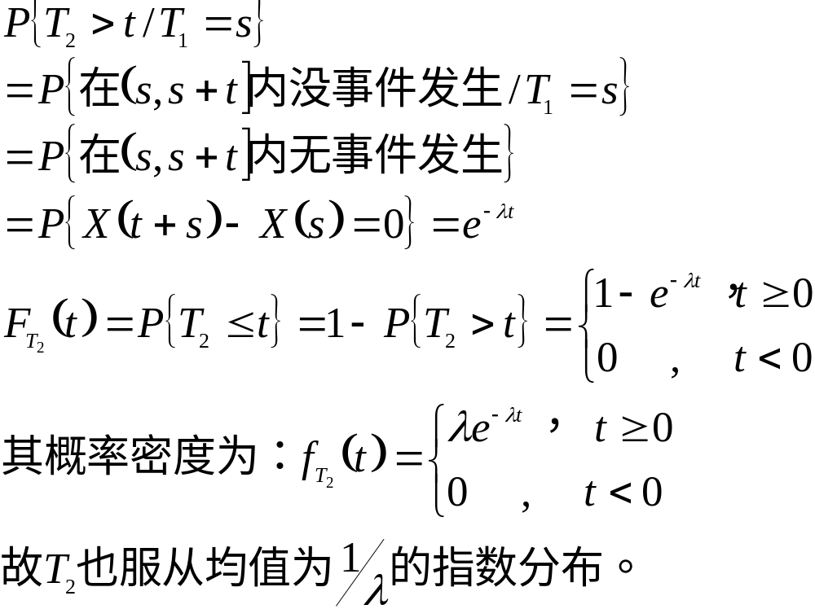

Slide 13
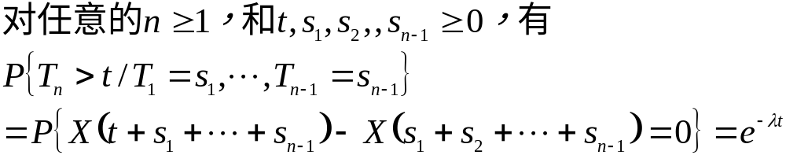
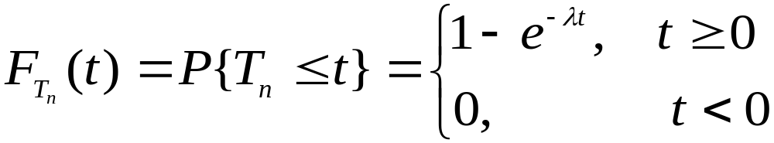
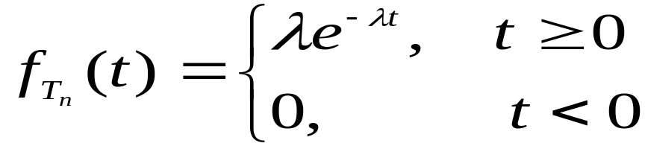
对于任意n=1,2, …事件A相继到达的时间间隔T_{n}的分布为：
其概率密度为：

Slide 14
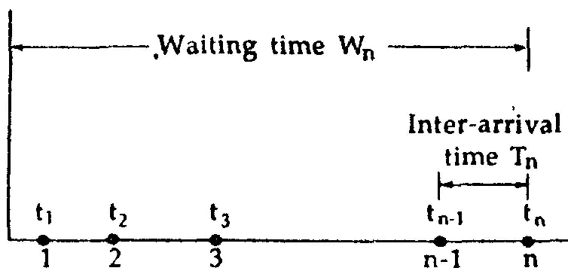

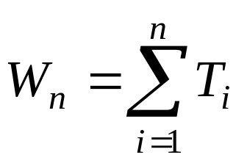
等待时间的分布
W_{n}是指第n次事件A到达的等待时间
因此W_{n}是n个相互独立的指数分布随机变量之和。

Slide 15
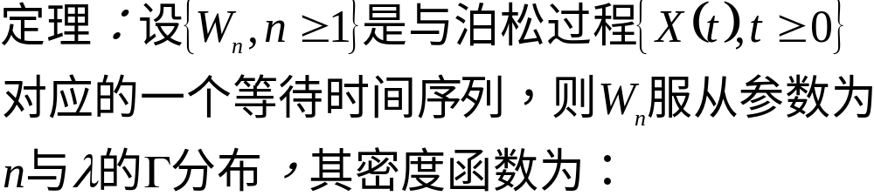
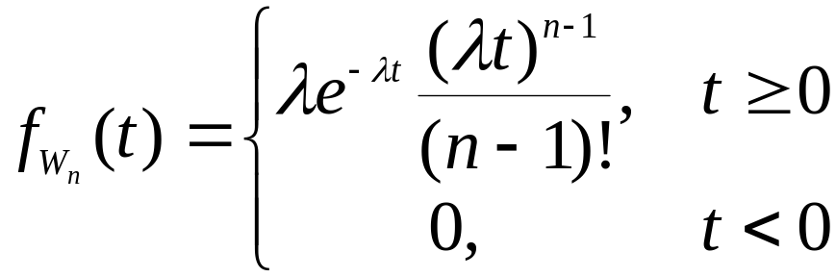


Slide 16
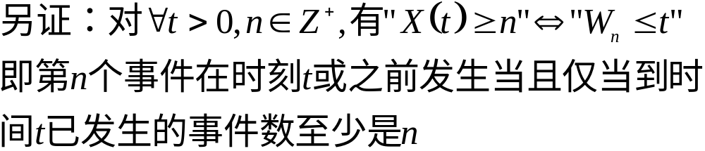
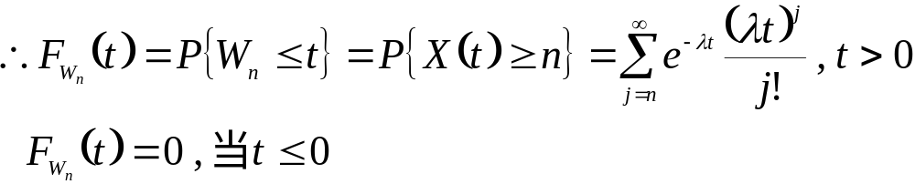
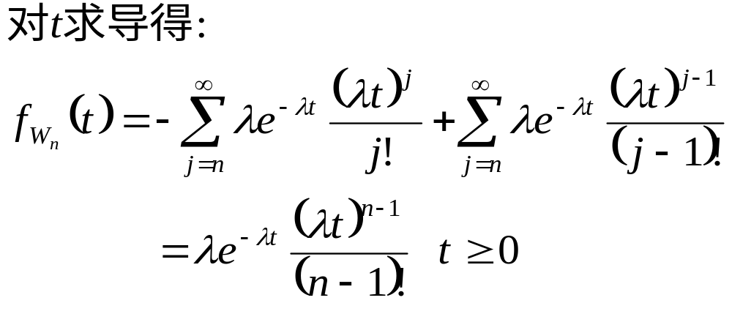

Slide 17

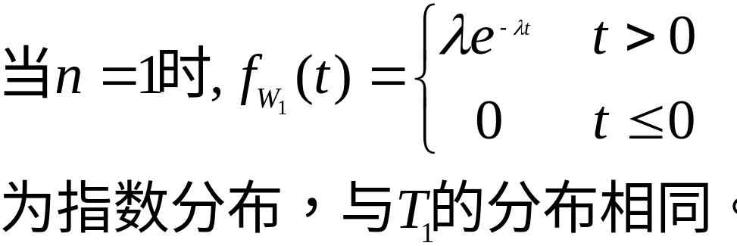
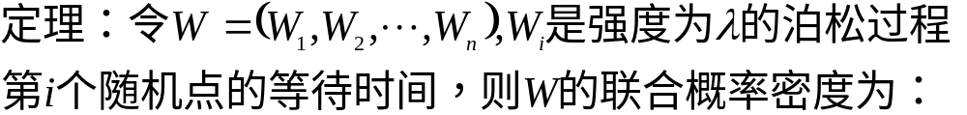
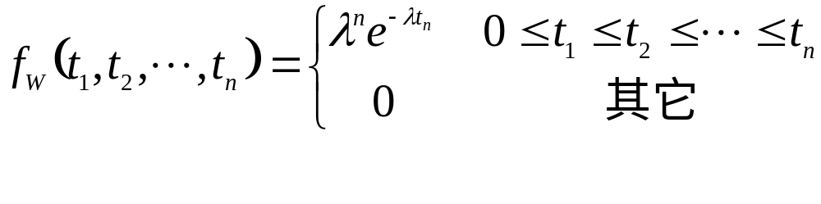
此分布又称为爱尔兰分布

Slide 18
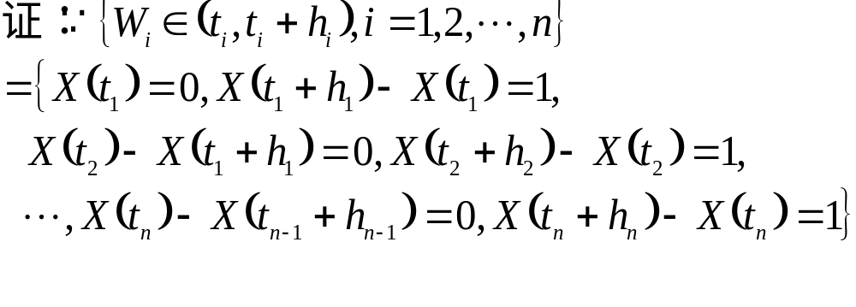
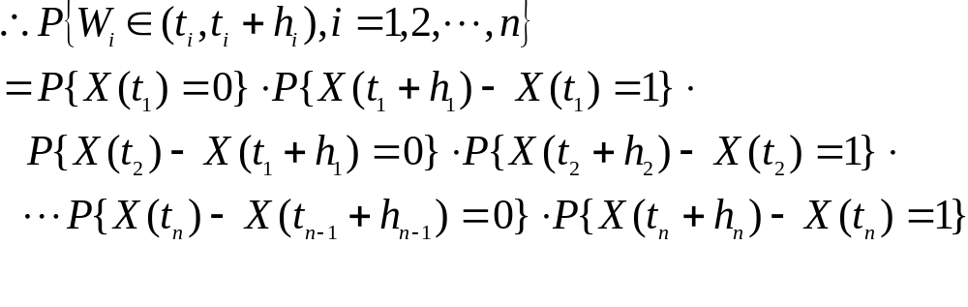
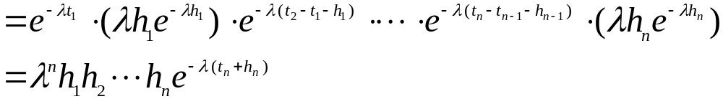

Slide 19
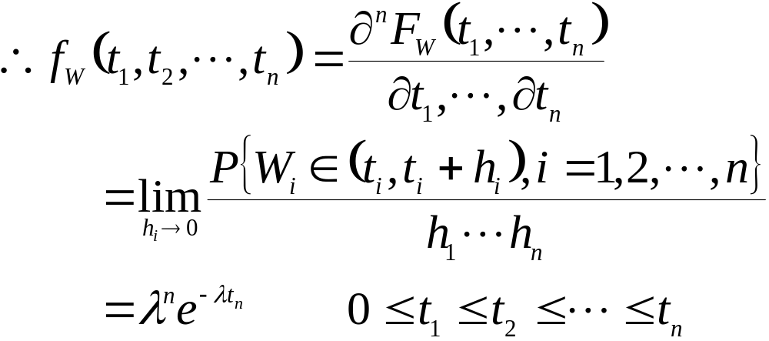

Slide 20
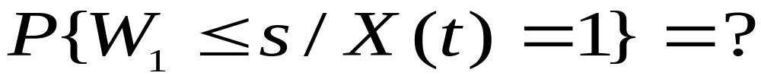
三、到达时间的条件分布
假设在[0,t]内事件A已经发生一次，我们要确定这一事件到达时间W₁的分布。
泊松过程
平稳独立增量过程
可以认为[0,t]内长度相等的区间包含这个事件的概率应该相等，或者说，这个事件的到达时间应在[0,t]上服从均匀分布。对于0≤s＜t有

Slide 21
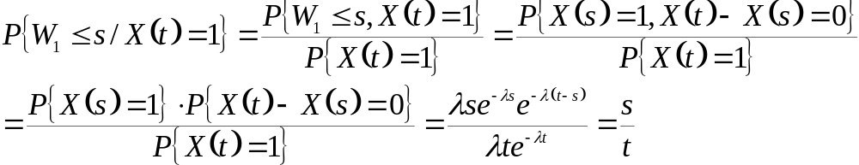
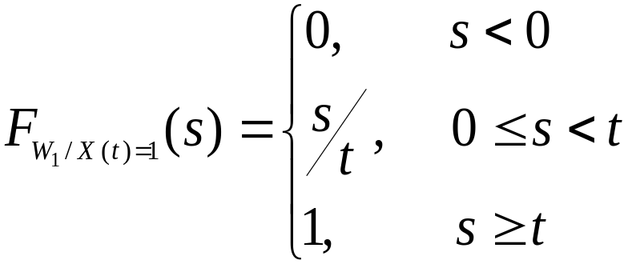
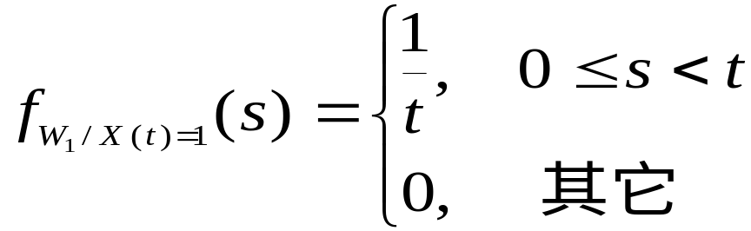
w₁
s
0
t
即分布函数为：
条件分布密度为：

Slide 22
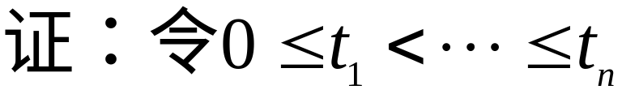
推广到一般情况
定理：设{X(t),t≥0}是泊松过程，已知在[0,t]内事件A发生n次，则这n次到达时间W₁<W₂, …<W_{n}与相应于n个[0,t]上均匀分布的独立随机变量的顺序统计量有相同的分布。

Slide 23
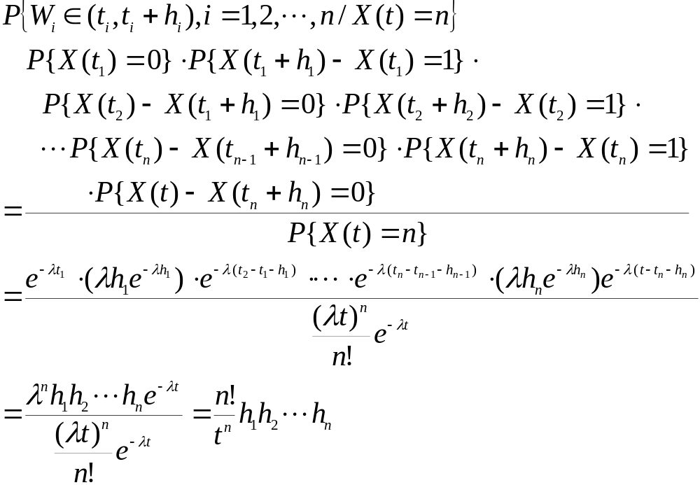

Slide 24
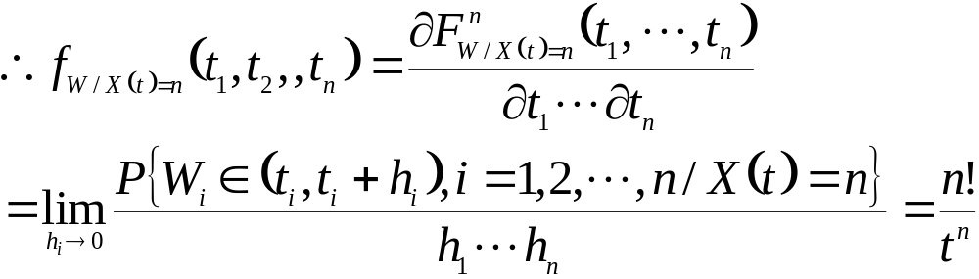
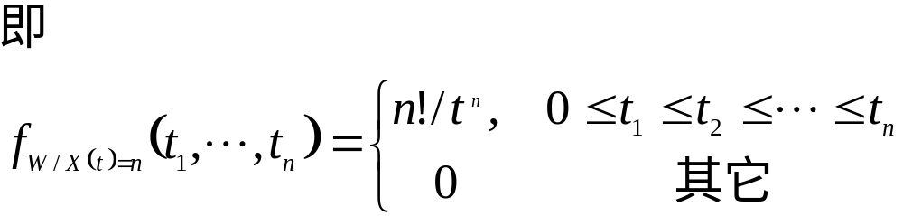

Slide 25

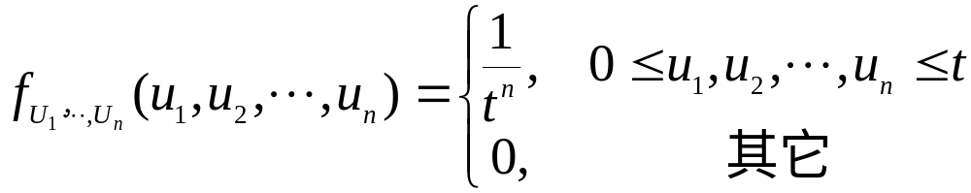
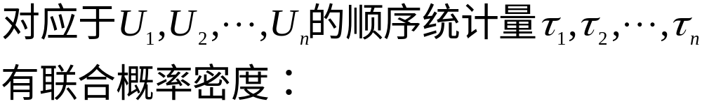
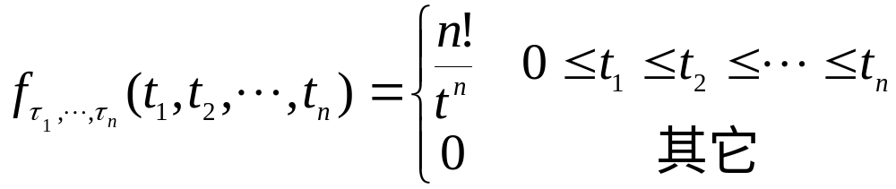

Slide 26
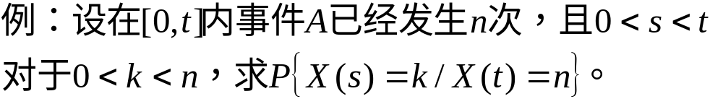
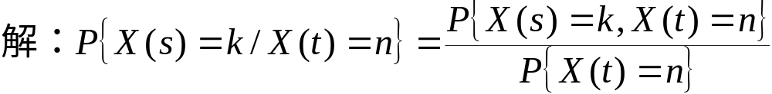
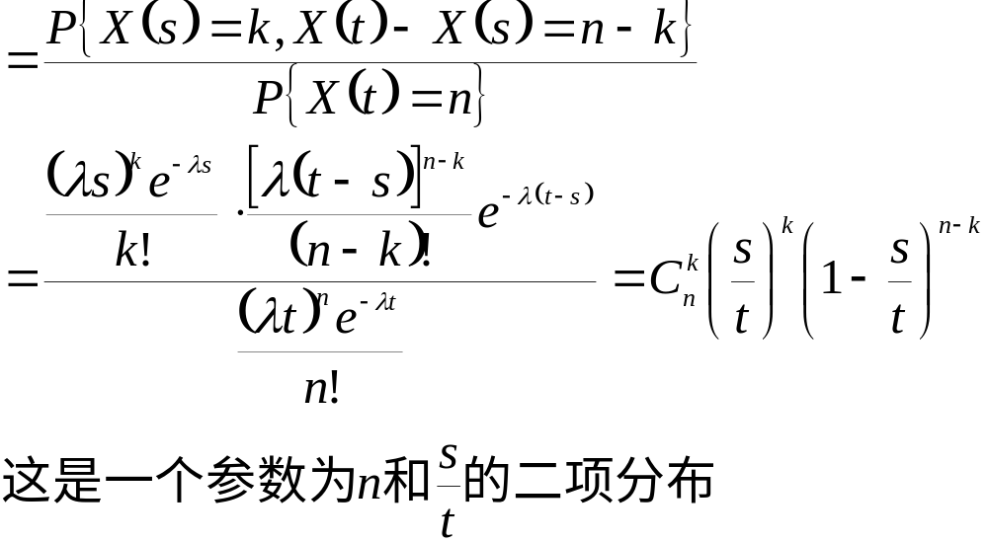

Slide 27
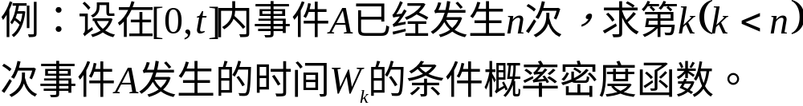
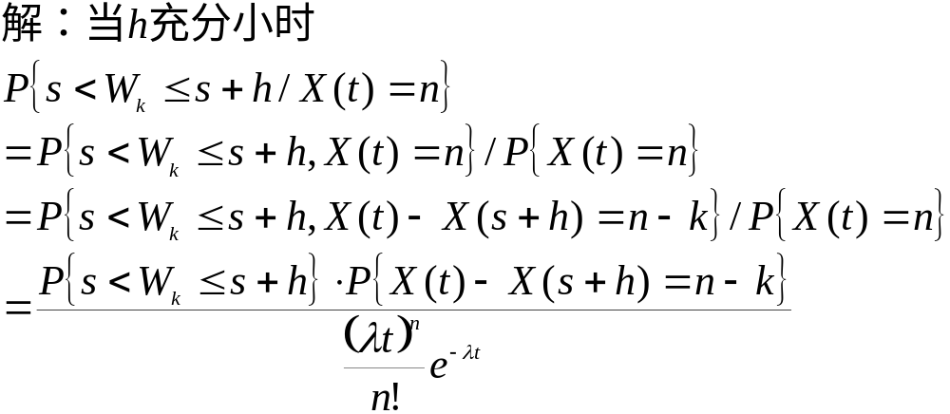

Slide 28
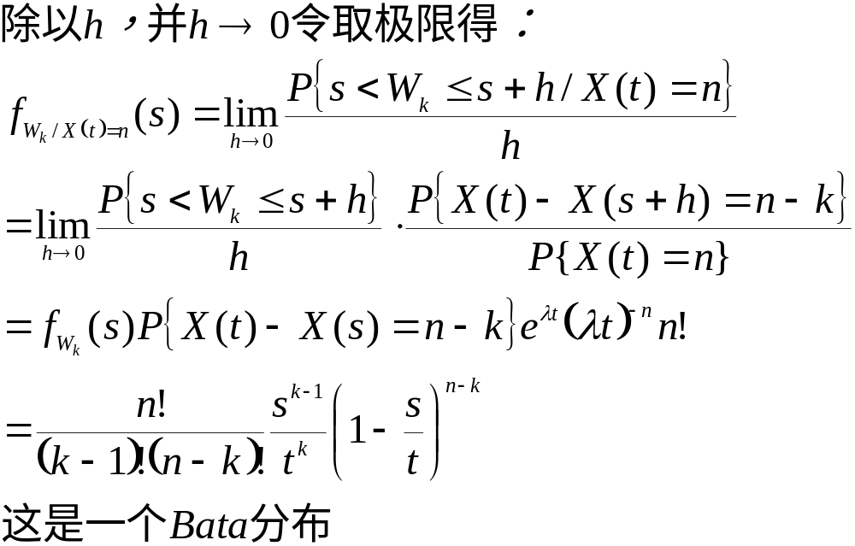
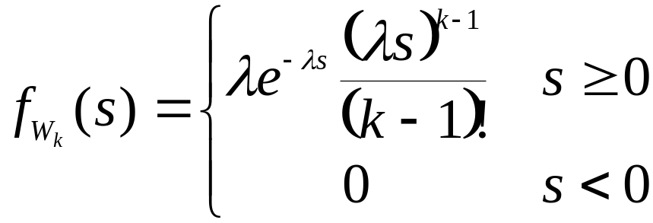

Slide 29




Slide 30





Γ分布的密度函数积分为1

Slide 31



Slide 32



Slide 33


Slide 34



Slide 35

§3.3 非齐次泊松过程
在泊松过程的定义中，关于平稳增量的条件
是对计数过程的一种限制，在许多物理系统中是
满足的，若时刻 t 到达的速率是 t 的函数，则关于
平稳增量的条件应舍去，从而产生非齐次泊松过程的概念。
定义：称计数过程{X(t),t≥0}为具有跳跃强度函数λ(t)的非齐次泊松过程，若它满足下列条件：
X(0)=0；
X(t)是独立增量过程；

Slide 36




非齐次泊松过程的数字特征为：

Slide 37



Slide 38
例题：设某路公共汽车从早上5时到晚上9时有车发出，乘客流量如下：5时按平均乘客为200人/时计算；5时至8时乘客平均到达率按线性增加，8时到达率为1400人/时；8时至18时保持平均到达率不变；18时到21时从到达率1400人/时按线性下降，到21时为200人/时。假定乘客数在不相重叠时间间隔内是相互独立的。求12时至14时有2000人来站乘车的概率，并求这两个小时内来站乘车人数的数学期望。

Slide 39


解：将时间5:00~21:00平移为0~16,依题意得乘客到达率为：
1400
200
t
0
3
13
16
乘客到达率与时间关系

Slide 40



Slide 41

§3.4 复合泊松过程

Slide 42



Slide 43



Slide 44


Slide 45


Slide 46


或：

Slide 47


Slide 48



Slide 49




Slide 50
作业：3.1，3.2，3.3，3.5，3.7

